Slide 1
Senklassisk tid
Tendenser?

Slide 2
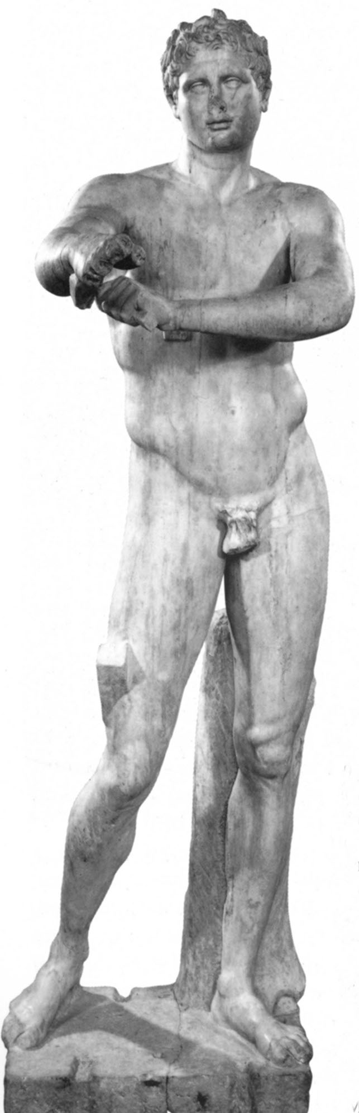
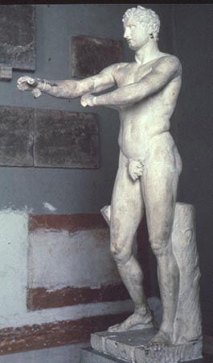
Notes:
Skraberen (Apoxyoumenos) af Lysippos, ca. 330 f.Kr., højde 205 cm, Vaticanet

Slide 3
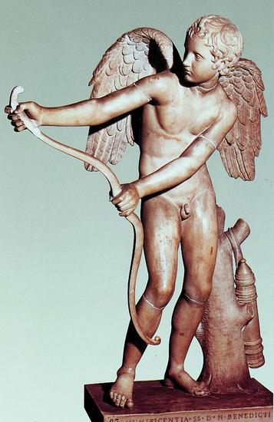
Notes:
Eros i færd med at spænde sin bue af Lysippos, ca. 330 f.Kr., højde 123 cm

Slide 4
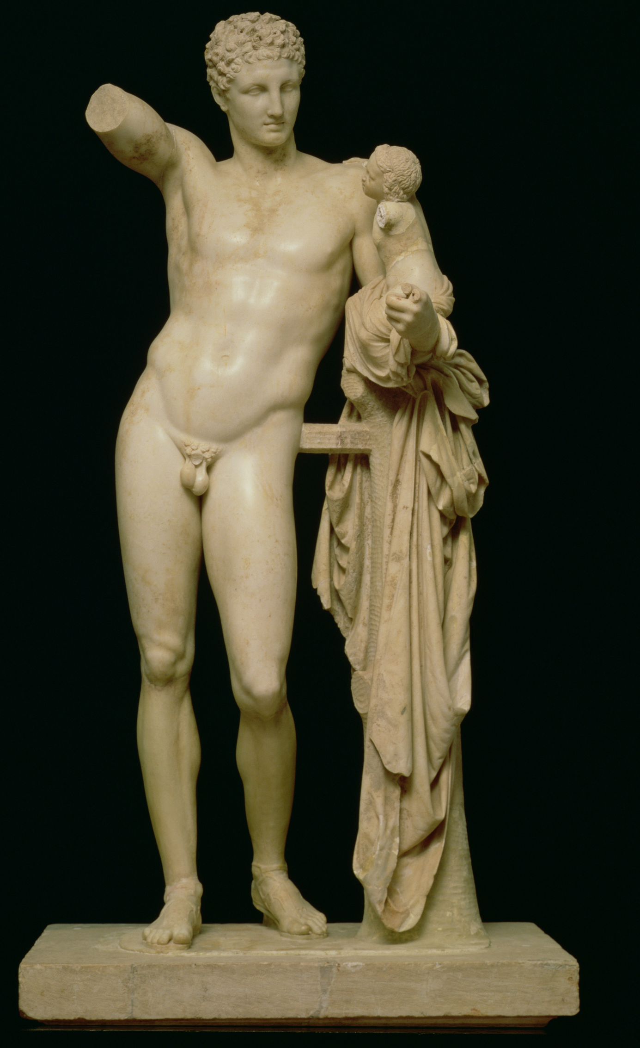
Notes:
Hermes med Dionysos-barnet af Praxitéles, 4. årh f.Kr., højde 210 cm, Museet i Olympia

